Slide 1

SuperCasino
Студенты 1 курса 3 группы 1 подгруппы :
Адамович Карианна Павловна
Шманай Виктория Александровна
Собаль Анастасия Вадимовна

Slide 2

План презентации :
Задачи и план разработки приложения
Игровой процесс
Разработка кода. Обзор и правила игр

Slide 3

Задачи:
Разработать четыре режима игры.
Разработать авторизацию пользователя.
При разработке использовать известные для нас команды ЯП С/С++;
При необходимости, дополнительно изучить команды, которые помогут реализовать приложение.

Slide 4
План разработки приложения:
Создать консольный интерфейс, который будет понятен и удобен пользователю.
Разработать
  Правила игры
  Графическое представление в консоли
  Логику приложения
  Выход из приложения

Slide 5

Игровой процесс:
При запуске приложения перед нами появляется консоль. Для начала нас попросят ввести свой никнейм. Потом нам предоставляется возможность над работой с главным меню которое содержит: баланс, таблицу лидеров, режимы, о проекте, выход.
На этом этапе пользователю при входе под новым никнеймом дается бонусных 500$ для начальной игры. Если пользователь выберет 1 пункт(Баланс), то ничего не произойдет, этот пункт меню используется для вывода баланса пользователя. Если пользователь выберет 2 пункт(Таблица лидеров), то ему предоставиться текстовая таблица в которой содержится никнейм и баланс пользователя, топ располагается сортировкой по балансу.

Slide 6
Правила игры:
Пользователь играет в режимы чтобы преумножить или преуменьшить свой баланс.
При выборе любой игры пользователь должен ввести ставку.
После результата игры баланс пользователя изменяется, после выхода из игры пользователь сохраняется в таблицу лидеров как и его баланс.

Slide 7

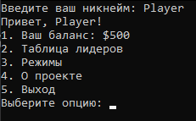
Разработка кода. Модуль Main.cpp:
  Как пользователь, я хочу, чтобы при входе в приложение было меню содержащее в себе пункты: баланс, таблица лидеров, о проекте, режимы, выход. Также вход/выход из режимов.
Общий обзор:
  Программа представляет собой текстовый
  интерфейс для набора азартных игр в "Casino".
  Основные функции включают в себя
  управление балансом, просмотр таблицы
  лидеров, выбор режимов игры, а также
  просмотр информации о проекте.

Slide 8
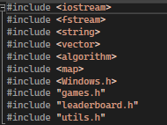
Библиотеки и зависимости:
Используются стандартные библиотеки
C++ (iostream, fstream, string, vector,
algorithm, map, Windows.h) и
пользовательские библиотеки
(games.h, leaderboard.h, utils.h).

Slide 9
Глобальные переменные:
currentUsername и currentBalance хранят информацию о текущем пользователе и его балансе.
leaderboard - вектор объектов типа LeaderboardEntry, представляющих записи в таблице лидеров.
leaderboardFilename - имя файла, в котором хранится таблица лидеров.

Slide 10
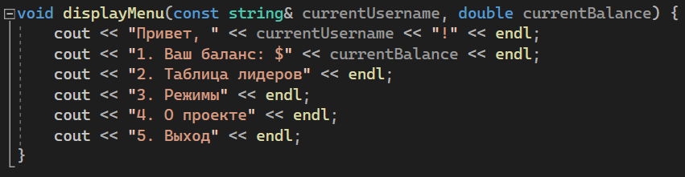
Функции
displayMenu: Отображает основное меню с информацией о пользователе и балансе.

Slide 11
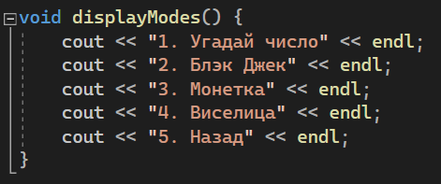
Функции
displayModes: Отображает меню выбора режимов игры.

Slide 12
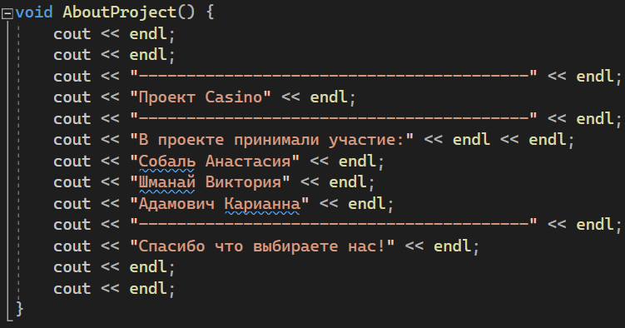
Функции
AboutProject: Выводит информацию о проекте и участниках.

Slide 13
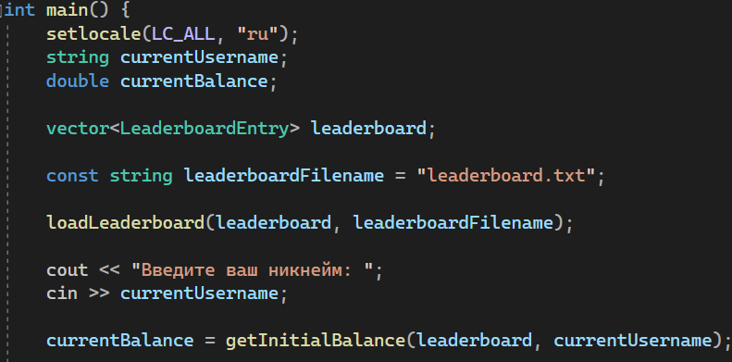
Функции
main: Основная функция программы. Реализует цикл взаимодействия с пользователем, включая обработку выбора опций из меню.

Slide 14
Циклы и переключатели:
Используется бесконечный цикл while (true), чтобы программа оставалась активной до выбора пользователя завершить ее. Имеется вложенный цикл для выбора режимов игры с возможностью возврата в главное меню.

Slide 15
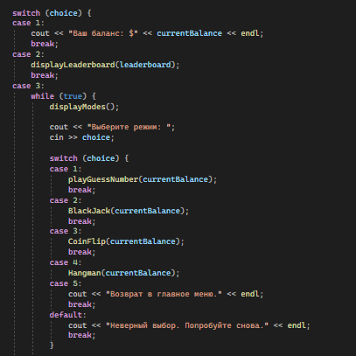
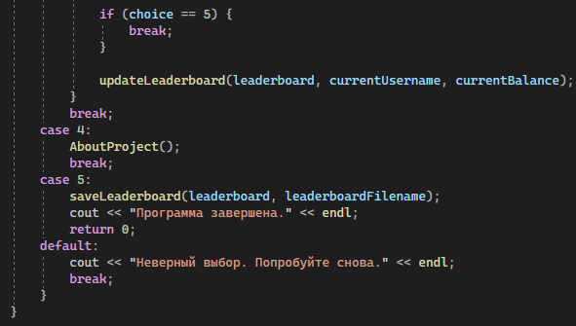
Циклы и переключатели:

Slide 16
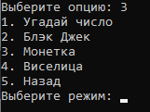
Модуль games.cpp. Общий обзор:
games.cpp содержит реализации функций для игровых режимов (угадай число, блэкджек, монетка, виселица).
Взаимодействие с пользователем осуществляется через стандартный ввод/вывод.
Игры включают в себя ставки и обновление баланса игрока

Slide 17
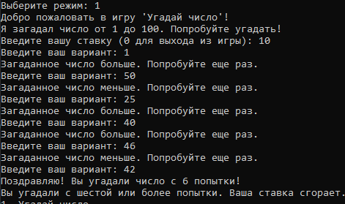
Игра "Угадай число" (playGuessNumber):
Игрок угадывает число от 1 до 100.
Реализована ставка, умножение выигрыша в зависимости от количества попыток.
Обработка случаев, когда пользователь вводит некорректные ставки или выбирает выход из игры.

Slide 18
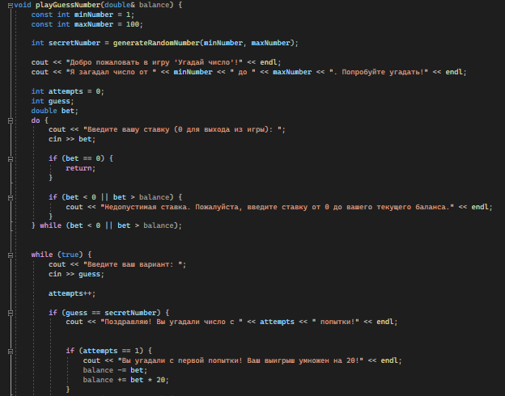
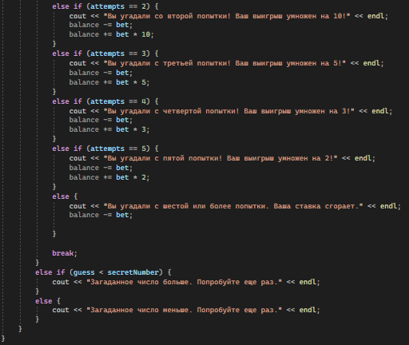
Игра "Угадай число" (playGuessNumber):

Slide 19
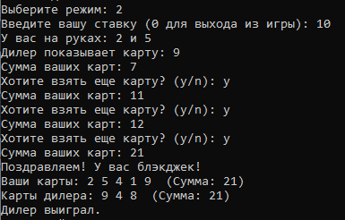
Игра "Блэкджек" (BlackJack):
Реализована карточная игра блэкджек с стандартными правилами.
Используется случайное распределение карт.
Реализована ставка и обновление баланса в зависимости от результата игры.
Обработка случаев, когда пользователь вводит некорректные ставки или выбирает выход из игры.

Slide 20
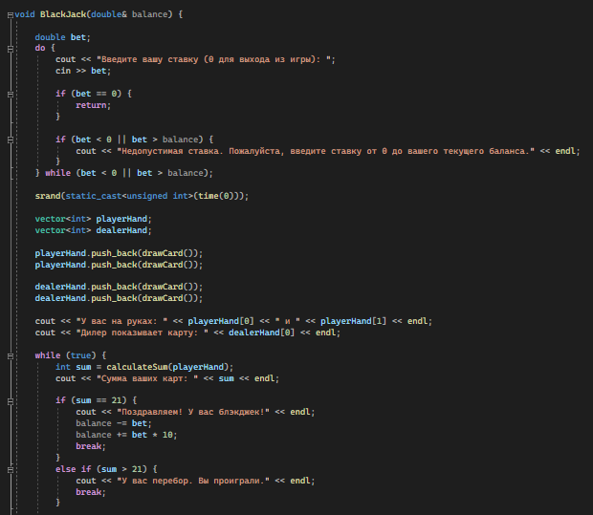
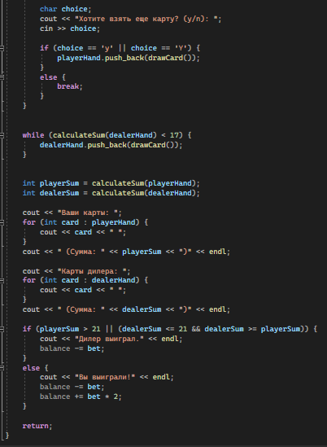
Игра "Блэкджек" (BlackJack):

Slide 21
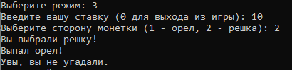
Игра "Монетка" (CoinFlip):
Игрок делает ставку и выбирает орла или решку.
С использованием генератора случайных чисел определяется выпавшая сторона монетки.
Обновление баланса в зависимости от результата.
Обработка случаев, когда пользователь вводит некорректные ставки или выбирает выход из игры.

Slide 22
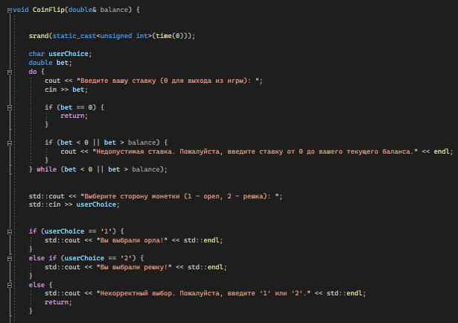
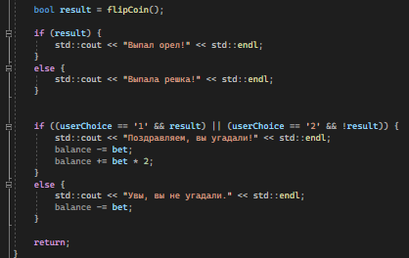
Игра "Монетка" (CoinFlip):

Slide 23
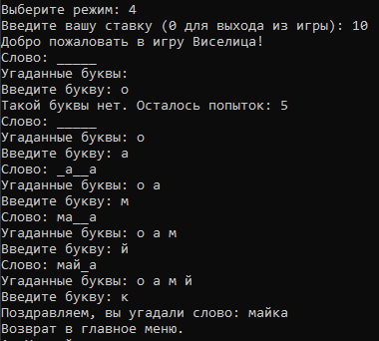
Игра "Виселица" (Hangman):
Игрок угадывает слово, вводя буквы.
Реализовано отображение угаданных букв и попыток.
Игра завершается, если слово угадано или закончились попытки.
Обновление баланса в зависимости от результата.
Обработка случаев, когда пользователь вводит некорректные ставки или выбирает выход из игры.

Slide 24
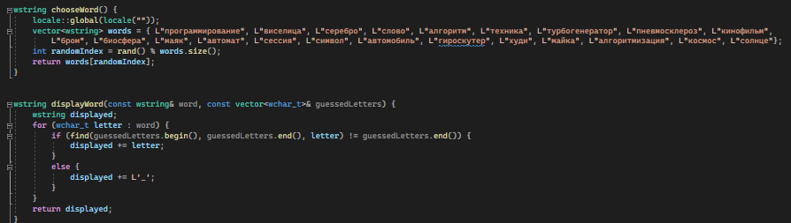
Игра "Виселица" (Hangman):

Slide 25
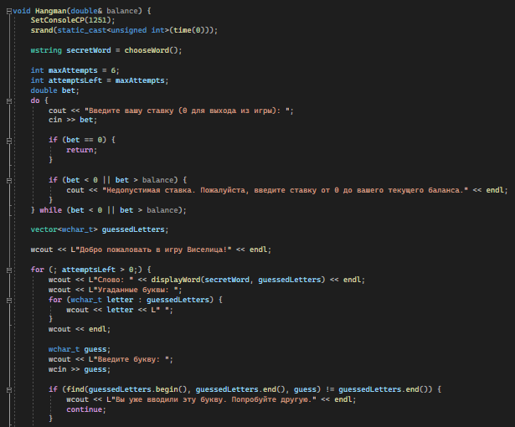
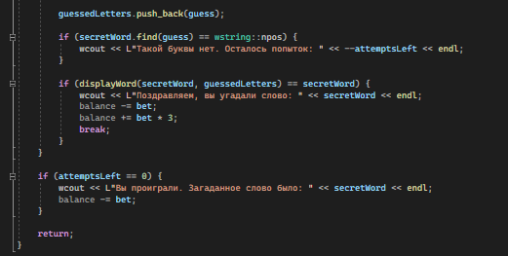
Игра "Виселица" (Hangman):

Slide 26
Обработка ошибок и улучшения:
Во всех играх реализована проверка на корректность ввода ставки.
Может быть полезно добавить дополнительные проверки и обработку ошибок для повышения устойчивости программы.
Внимание к поддержке различных языков в Hangman с использованием SetConsoleCP(1251).

Slide 27
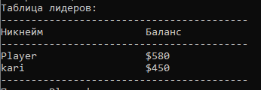
Модуль leaderboard.cpp. Общий обзор:
leaderboard.cpp содержит реализации функций для работы с таблицей лидеров.
Операции включают сохранение и загрузку таблицы из файла, отображение таблицы и обновление баланса игрока.
Все функции взаимодействуют с вектором std::vector<LeaderboardEntry> leaderboard.

Slide 28
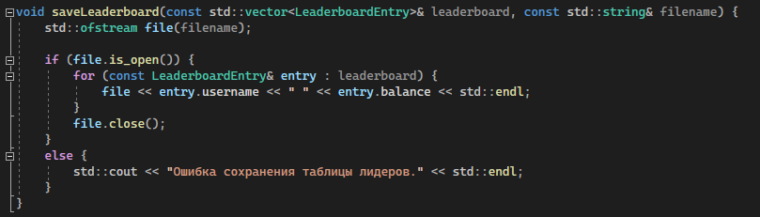
Функция saveLeaderboard:
Сохраняет таблицу лидеров в текстовый файл.
Открывает файл для записи и записывает каждую запись из вектора с именем и балансом в новую строку.

Slide 29
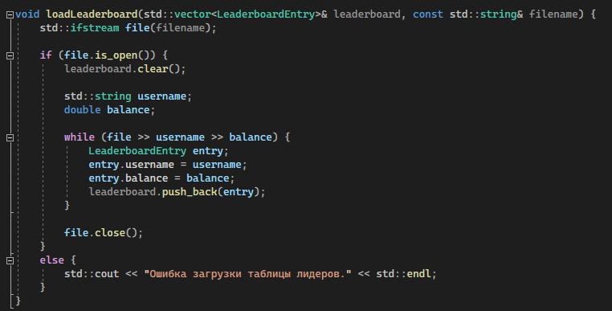
Функция loadLeaderboard:
Загружает таблицу лидеров из текстового файла.
Открывает файл для чтения и считывает каждую строку, разделяя имя и баланс. Создает объект LeaderboardEntry для каждой записи и добавляет его в вектор

Slide 30
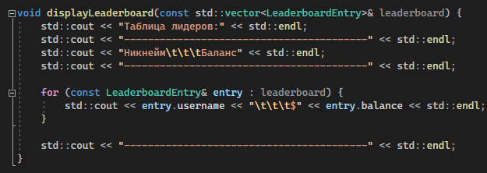
Функция displayLeaderboard:
Отображает таблицу лидеров в консоли.
Использует форматированный вывод для красивого представления данных.

Slide 31
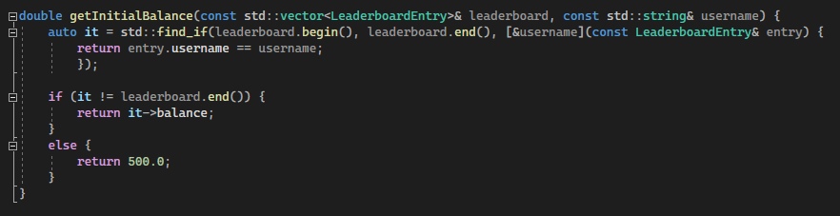
Функция getInitialBalance:
Возвращает начальный баланс пользователя на основе таблицы лидеров.
Поиск пользователя по имени в векторе и возвращение его баланса. Если не найден, возвращает значение по умолчанию

Slide 32
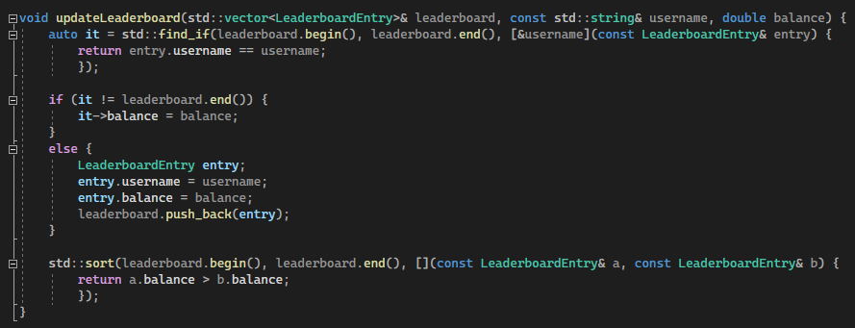
Функция updateLeaderboard:
Обновляет таблицу лидеров с учетом измененного баланса пользователя.
Поиск пользователя в векторе и обновление его баланса. Если пользователь не найден, добавляет новую запись в вектор.
После обновления сортирует вектор по убыванию баланса.

Slide 33
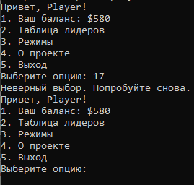
Обработка ошибок:
Реализованы сообщения об ошибках при неудачных попытках открыть файл для чтения или записи.

Slide 34
Спасибо за внимание

Slide 35


